Slide 1

专题12: 软件维护
Topic： Software Maintenance
用工程化的方法开发软件系统

Slide 2
本讲内容
软件维护的分类
软件维护过程
软件的可维护性
维护活动
维护的副作用
逆向工程和重构工程

Slide 3
序言
软件在交付给用户使用后，由于自身问题以及应用需求和环境的变化，对它进行维护不可避免 （定义）
软件维护是一个长期过程，耗费很大
与硬件系统维护不同（部件替换、新技术应用）

Slide 4
软件开发阶段的改变
导致变化的活动 相应需要改变的手工材料
需求分析 需求说明
系统设计 架构设计说明
技术设计说明
程序设计 程序设计说明
程序实现 程序代码
程序文档
模块测试 测试计划
测试脚本
系统测试 测试计划
测试脚本
系统提交 用户文档
培训工具
操作员文档
系统指南
程序员指南
培训课程

Slide 5
1.1 软件维护的分类
纠正性维护
适应性维护
完善性维护
预防性维护

Slide 6
1.1.1 纠正性维护
在软件交付使用后，因开发时测试的不彻底、不完全，必然会有部分隐藏的错误遗留到运行阶段。
这些隐藏下来的错误在某些特定的使用环境下就会暴露出来。
为了识别和纠正软件错误、改正软件性能上的缺陷、排除实施中的误使用，应当进行的诊断和改正错误的过程就叫做改正性维护。

Slide 7
1.1.2 适应性维护
在使用过程中，
  外部环境（新的硬、软件配置）
  数据环境（数据库、数据格式、数据输入/输出方式、数据存储介质）
  可能发生变化。
为使软件适应这种变化，而去修改软件的过程就叫做适应性维护。

Slide 8
1.1.3 完善性维护
在软件的使用过程中，用户往往会对软件提出新的功能与性能要求。
为了满足这些要求，需要修改或再开发软件，以扩充软件功能、增强软件性能、改进加工效率、提高软件的可维护性。
这种情况下进行的维护活动叫做完善性维护。

Slide 9
1.1.4 预防性维护
预防性维护是为了提高软件的可维护性、可靠性等，为以后进一步改进软件打下良好基础。
预防性维护定义为：采用先进的软件工程方法对需要维护的软件或软件中的某一部分（重新）进行设计、编制和测试。

Slide 10
实践表明，在几种维护活动中，完善性维护所占的比重最大，几乎达到50%。即大部分维护工作是改变和加强软件，而不是纠错。
完善性维护不一定是救火式的紧急维修，而可以是有计划、有预谋的一种再开发活动。

Slide 11
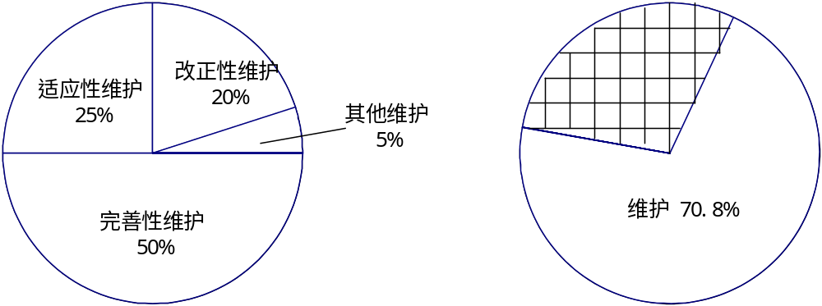
各类维护的比例 维护在软件生存期所占比例

Slide 12
影响维护工作量的因素
系统大小：系统越大，理解掌握起来越困难。系统越大，所执行功能越复杂。因而需要更多的维护工作量。
程序设计语言：语言的功能越强，程序的模块化和结构化程度越高，指令数就越少，程序的可读性越好。

Slide 13
影响维护工作量的因素
系统年龄：
  老系统随着不断的修改，结构越来越乱；
  维护人员经常更换，程序又变得越来越难于理解。
  许多老系统在当初并未按照软件工程的要求进行开发，因而没有文档，或文档太少。
  在长期的维护过程中文档在许多地方与程序实现变得不一致，在维护时就会遇到很大困难。

Slide 14
影响维护工作量的因素
其它：
  数据库技术的应用
  软件开发技术的先进程度
  应用的类型
  数学模型
  任务的难度
  开关与标记、IF嵌套深度、索引或下标数等

Slide 15
软件维护的成本
有形的软件维护成本是花费了多少钱，无形的维护成本有更大的影响。
  一些合理的修复或修改请求不能及时安排，使得客户不满意；
  变更的结果引入新的故障，使得软件整体质量下降；
  把软件人员抽调到维护工作中，干扰了软件开发工作。

Slide 16
软件维护工作量
维护工作量包括
  生产性活动：如分析和评价、设计修改和实现。
  “轮转”活动：如力图理解代码在做什么、试图判明数据结构、接口特性、性能界限等。

Slide 17
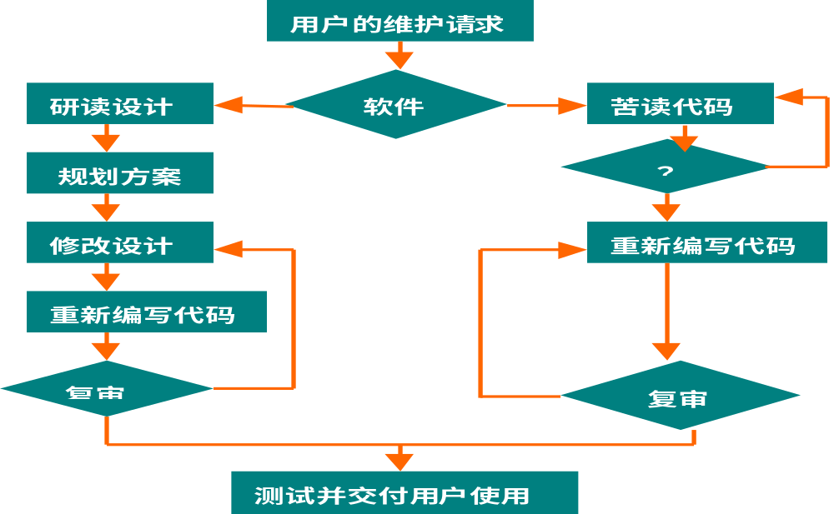

Slide 18
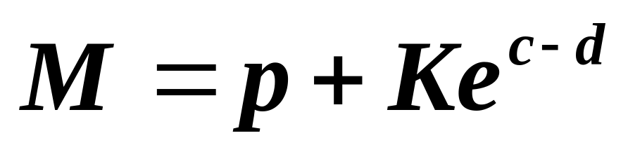
软件维护工作量模型
M是维护中消耗的总工作量
p是上面描述的生产性工作量
K是一个经验常数
c是因缺乏好的设计和文档而导致复杂性的度量
d是对软件熟悉程度的度量。

Slide 19
1.2.3 软件维护的困难
人员流动大，维护人员得不到开发人员的帮助
理解他人的软件比较困难 -- 文档不齐全
软件修改困难，易出错
缺少吸引力，缺乏成就感
软件版本控制非常困难

Slide 20
软件的可维护性
什么是软件的可维护性
  纠正软件系统出现的错误和缺陷，以及为满足新的要求进行修改、扩充或压缩的容易程度。
  可维护性、可使用性、可靠性是衡量软件质量的主要质量特性，也是用户十分关心的几个方面。
  软件的可维护性是软件开发阶段各个时期的关键目标

Slide 21
软件的可维护性
目前广泛使用的是用如下的七个特性来衡量程序的可维护性。
可理解性 可使用性
可测试性 可移植性
可修改性 效率
可靠性

Slide 22
软件的可维护性
影响软件可维护性的因素 （可理解、测试、修改）
  软件和文档的可理解性
  文档是否齐全
  软件开发方法学----结构化、OO
  软件的结构是否合理（结构的可扩展性）
  开发人员素质
  是否使用标准的OS，程序设计语言，文档结构……

Slide 23
文档
文档是影响软件可维护性的决定因素；
比代码更重要；
满足的要求
  必须描述如何使用这个系统；
  必须描述怎样安装和管理这个系统；
  必须描述系统需求和设计，
  必须描述系统的实现和测试，以便使系统成为可维护的。

Slide 24
提高可维护性的方法
确定质量管理目标 （可理解、修改、测试）
规范化的程序设计风格 （模块化、结构化）
选择可维护性高的语言 （高级语言）
完善程序文档
保证软件质量审查方法

Slide 25
保证软件可维护性的复审
复审是保证软件可维护性的一项重要工作
(1) 需求分析的复审
  对将来可能修改和改进的部分加注释，对软件的可移植性加以讨论，并考虑可能影响软件维护的系统接口
(2) 设计的复审
  从易于维护和提高设计质量的角度全面评审数据设计、总体结构设计、过程设计和人机界面设计

Slide 26
1.3.1 保证软件可维护性的复审(续)
(3) 编码阶段的复审
  强调编码风格和内部文档
(4) 阶段性测试
  必要的预防性维护
(5) 软件维护活动完成后再次复审

Slide 27
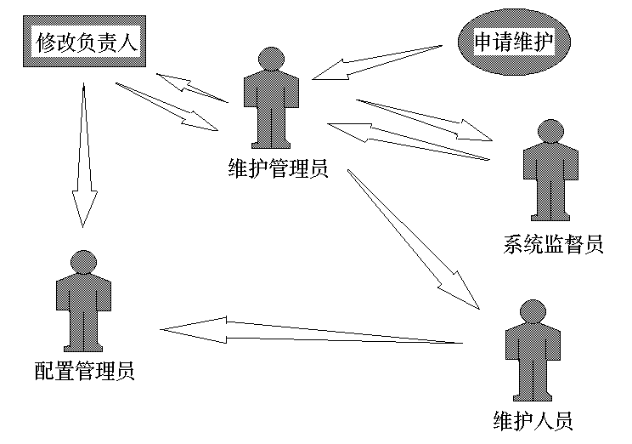
1.4 软件维护活动
11.4.1 维护的组织

Slide 28
维护申请提交给维护管理员，他把申请交给某个系统监督员去评价。
一旦做出评价，由修改负责人确定如何进行修改。
在修改程序的过程中，由配置管理员严格把关，控制修改的范围，对软件配置进行审计。
在维护之前，就把责任明确下来，可以减少维护过程中的混乱。

Slide 29
软件维护申请报告
维护申请报告或称软件问题报告，由申请维护的用户填写。
用户必须完整地说明产生错误的情况，包括输入数据、错误清单以及其它有关材料。
如果申请的是适应性维护或完善性维护，用户必须提出一份修改说明书，列出所有希望的修改。

Slide 30
1.4.3 维护活动事件流
确认用户的维护请求
按重要程度将每一维护任务在任务队列中排队
对队首的维护任务开展工作
状况复审

Slide 31
维护活动的流程
维护申请
其他
类型
错误
适应性
完善性
非常严重
不严重
应用资源
类型
严重性
开发新软件
否
工作完成
是
评价优先次序
评价和分类
立即进行
评价优先次序
否
行动
是
应用软件工程方法
计划组织
通知申请者
排列优先级
从优先次序中
选择下一任务

Slide 32
尽管维护申请的类型不同，但都要进行同样的技术工作。
  修改软件需求说明
  修改软件设计
  设计评审
  对源程序做必要的修改
  单元测试
  集成测试( 回归测试)
  确认测试
  软件配置评审等。

Slide 33
保存维护纪录
记录维护活动过程中的各种信息
  估算维护技术的有效性
  估算维护技术的实际成本

Slide 34
维护记录项目表 1/2 (Swanson )
(1) 程序标识。
(2) 源语句数目。
(3) 机器代码指令数目。
(4) 使用的编程语言。
(5) 程序安装日期。
(6) 程序安装以来运行的次数。
(7) 与第(6)项有关的故障处理次数。
(8) 程序修改的级别和标识。
(9) 由于程序修改而增加的源语句数目。
(10) 由于程序修改而删去的源语句数目。

Slide 35
维护记录项目表 2/2 (Swanson )
(11) 每项修改所需的人—时数。
(12) 程序修改日期。
(13) 软件工程师的标识。
(14) MRF的标识。
(15) 维护类型。
(16) 维护开始和结束日期。
(17) 用于维护所需人—时的累计数。
(18) 与所完成维护有关的效益。

Slide 36
1.4.5 评价维护活动
评价维护活动比较困难，因为缺乏可靠的数据。
如果维护的档案记录做得比较好，可以得出一些维护“性能”方面的度量值。
  软件每运行一段时间的平均失效次数
  各类维护的成本
  维护阶段增删一个语句的开销
  各类维护的百分比

Slide 37
维护评价度量项目简表 (Swanson )
(1) 每个程序运行故障处理的平均数。
(2) 用于每种类型维护工作的人—时总数。
(3) 每种程序、每种语言、每种维护类型所进行的程序修改的平均数。
(4) 由于维护而增加或删除一条源语句所花费的人—时平均数。
(5) 每种语言所花费的人—时平均数。
(6) 一份MRF周转时间的平均数。
(7) 各种类型维护申请的百分数。

Slide 38
1.5 维护的副作用(1)
由于维护或者在维护过程中其他一些不恰当的行为而引入新的错误
  代码副作用
  数据副作用
  文档副作用

Slide 39
修改代码的副作用
在修改源代码时，都可能引入错误。例如，删除或修改一个子程序、删除或修改一个标号、 删除或修改一个标识符、改变程序代码的时序关系、改变占用存储的大小、改变逻辑运算符、修改文件的打开或关闭、改进程序的执行效率，以及把设计上的改变翻译成代码的改变时，都容易引入错误。

Slide 40
修改数据的副作用
在修改数据结构时，有可能造成软件设计与数据结构不匹配，因而导致软件出错。
容易导致设计与数据不相容的错误可以有：
  重新定义局部的或全局的常量
  重新定义记录或文件的格式
  增大或减小一个数组或高层数据结构的大小
  修改全局或公共数据
  重新初始化控制标志或指针
  重新排列输入／输出或子程序的参数

Slide 41
修改文档的副作用
对数据流、软件结构、 模块逻辑或任何其它有关特性进行修改时，必须对相关技术文档进行相应修改。否则会导致文档与程序功能不匹配，缺省条件改变，新错误信息不正确等错误。使得软件文档不能反映软件的当前状态。
对于用户来说，软件事实上就是文档，如果对可执行软件的修改不反映在文档里，就会产生文档的副作用。

Slide 42
为了控制因修改而引起的副作用，要做到：
(1) 按模块把修改分组；
(2) 自顶向下地安排被修改模块的顺序；
(3) 每次修改一个模块；
(4) 对于每个修改了的模块，在安排修改下一个模块之前，要确定这个修改的副作用。

Slide 43
1.6 逆向工程和重构工程(1)
逆向工程（反推工程 ）
  分析已有程序，寻求比源代码更高级的抽象形式；或者在软件生命周期中，将某种形式的描述转换为更高抽象形式描述的活动
设计恢复
  借助工具从已有程序中抽象出有关数据设计、总体结构设计和过程设计的信息

Slide 44
1.6 逆向工程和重构工程(2)
重构
  在同一抽象级别上转换系统的描述形式
重构工程（再工程）
  在逆向工程所获得信息的基础上修改或者重构已有的系统，产生系统的新版本

Slide 45
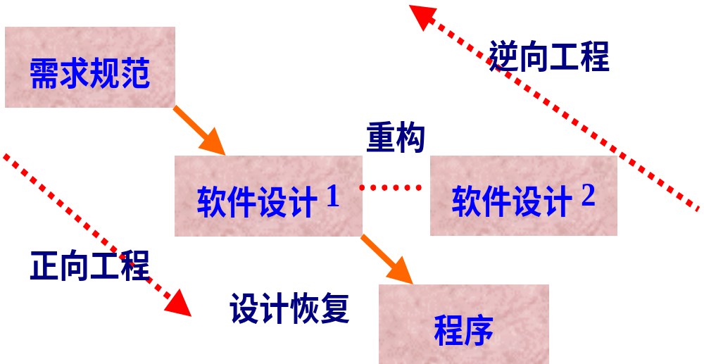
逆向工程和重构工程示意图

Slide 46
本章内容
软件维护的分类
软件维护过程
软件的可维护性
维护活动
维护的副作用
逆向工程和重构工程

Slide 47
作业、思考题
作业
  1，2
思考题
  为什么软件维护在整个软件生命周期中占有重要的地位？

